Slide 1
בוקר טוב

Slide 2
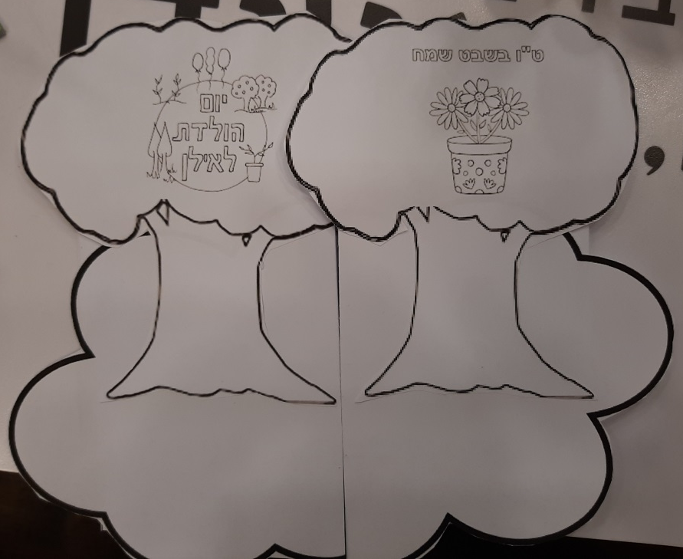
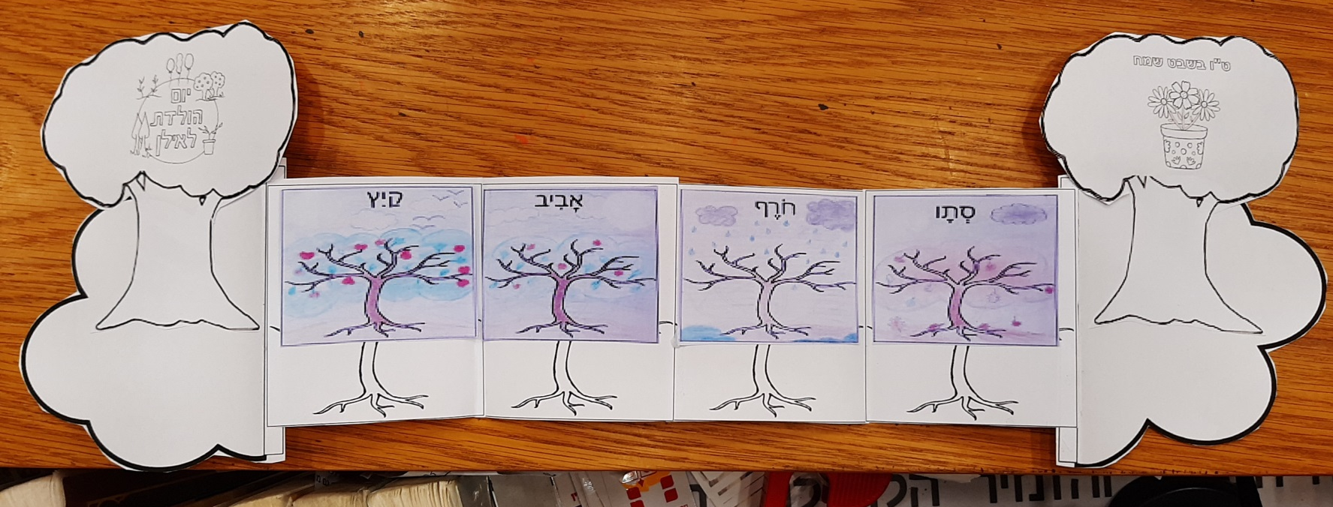
ספרון ט"ו בשבט

Slide 3

עונות השנה- הן מספר תקופות עיקריות, בדרך כלל ארבע, שאליהן מחולקת השנה על פני כדור הארץ.

Slide 4
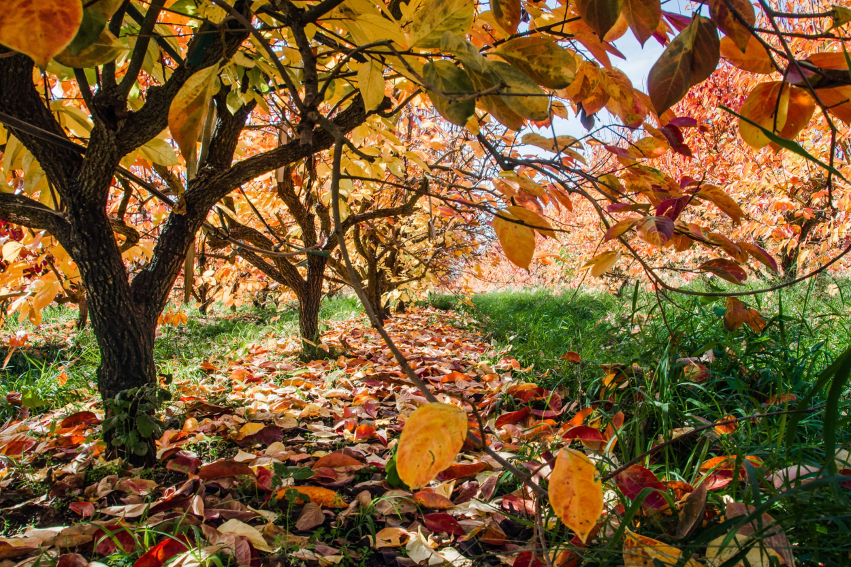
סתיו - מזג האוויר מתקרר. השמש מצויה על קו המשווה השמימי ועם הזמן היא מתקרבת עוד יותר לפני האופק. הימים מתקצרים והלילות מתארכים בהדרגה.

Slide 5
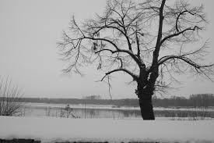
חורף - מזג האוויר קר.
השמש מצויה במסלול נמוך ביותר וקרוב לפני האופק. הימים קצרים והלילות ארוכים.

Slide 6
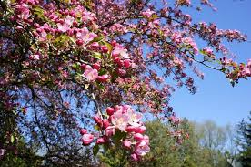
אביב - מזג האוויר מתחמם. השמש מצויה על קו המשווה
השמימי ועם הזמן היא מתרחקת עוד יותר מפני האופק. הימים מתארכים והלילות מתקצרים בהדרגה.

Slide 7
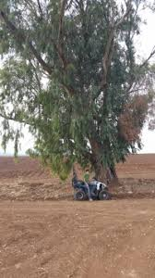
קיץ - מזג האוויר חם. השמש מצויה במסלול גבוה ביותר ורחוק מפני האופק. הימים ארוכים והלילות קצרים.

Slide 8
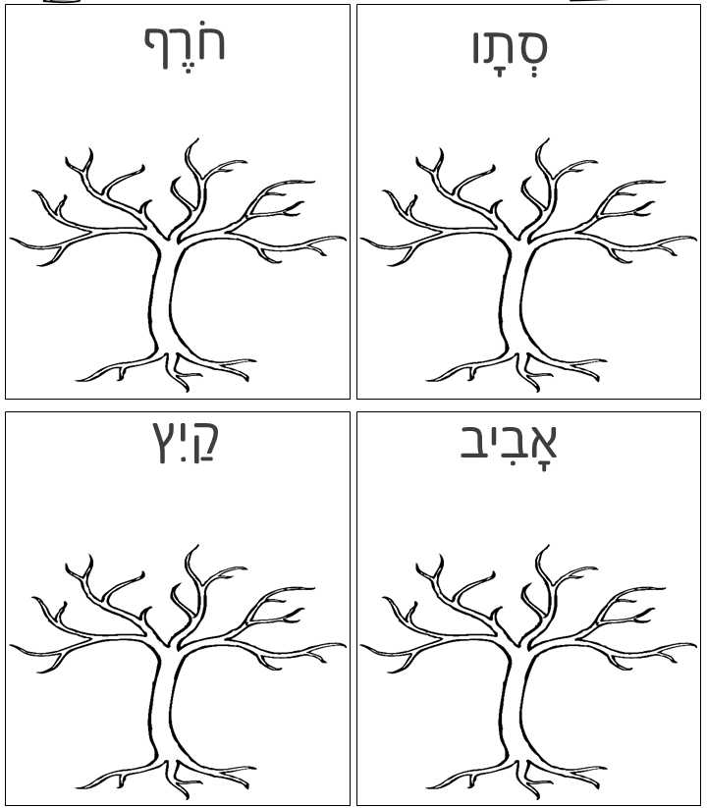
נקשט את העצים לפי מאפייני עונות השנה

Slide 9
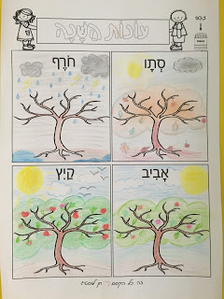
לדוגמה:

Slide 10
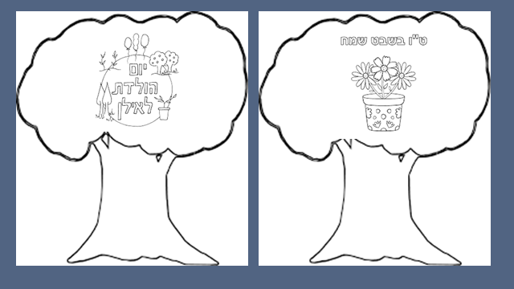
נקשט את דפי הברכה

Slide 11
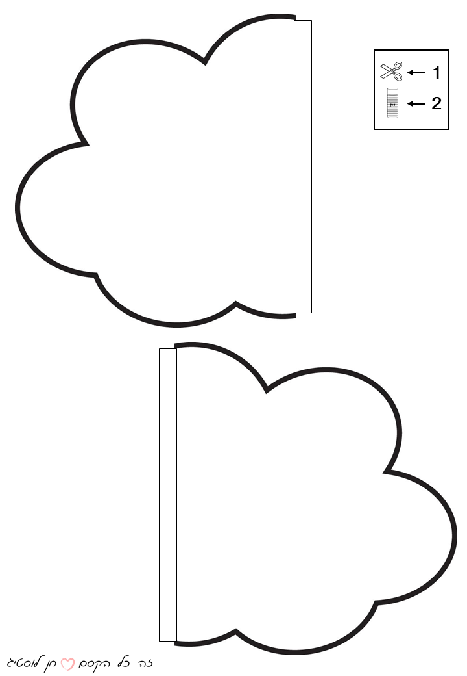
נגזור את העננים ונקפל את המלבנים בצדיהם

Slide 12
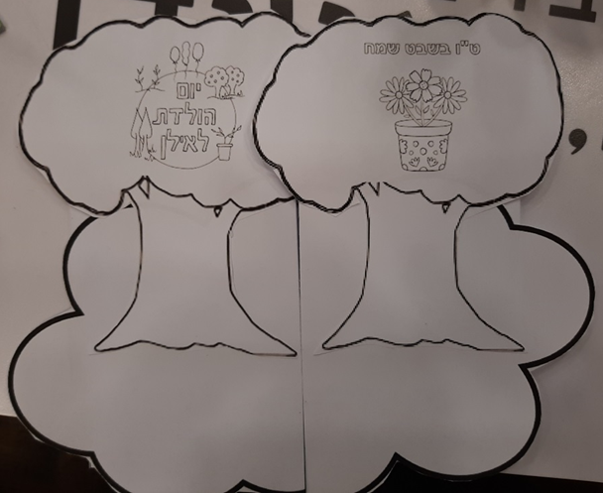
נדביק את עצי הברכה על העננים

Slide 13
נגזור את דפי העונות, נסדר ונדביק בקצוות

Slide 14
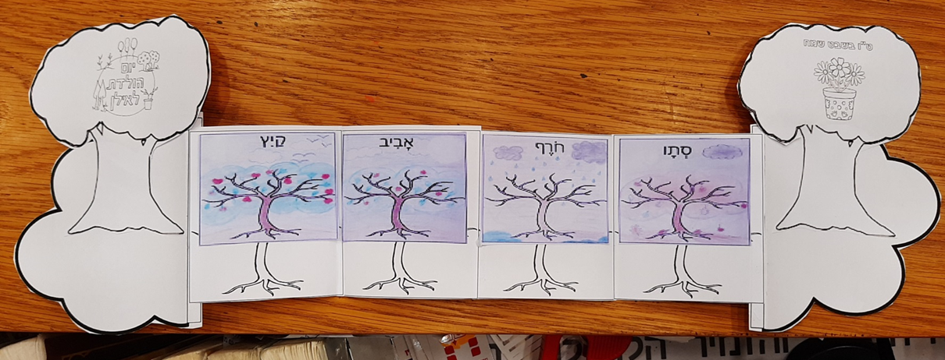
נדביק את עצי הברכה משני הצדדים

Slide 15
ספרון ט"ו בשבט

